Slide 1

Journée Portes Ouvertes
15 février 2025
MASTER MENTION
SCIENCES DU LANGAGE
Franck Neveu
Professeur de Linguistique à l’UFR de Langue française
Responsable du Master

Slide 2
Informations générales
Chemin à suivre sur le site Internet de l’université pour accéder aux informations et aux documents du master
https://lettres.sorbonne-universite.fr
https://lettres.sorbonne-universite.fr/faculte-des-lettres/ufr
https://lettres.sorbonne-universite.fr/faculte-des-lettres/ufr/lettres
https://lettres.sorbonne-universite.fr/faculte-des-lettres/ufr/lettres/langue-francaise
https://lettres.sorbonne-universite.fr/faculte-des-lettres/ufr/lettres/langue-francaise/brochures-et-documents

Slide 3
Année 2024-2025 6e année de la mise en place de la nouvelle offre de formation
Cours magistral de terminologie linguistique (au 1er semestre mutualisation M1 et M2, et mutualisation des parcours)
Crédits alloués à la préparation du mémoire en semestres 1 et 3 pour le parcours LFG Objectifs de cette nouvelle disposition
      Entrer dans le travail de recherche dès le mois de septembre
      Être en mesure de proposer à son directeur ou à sa directrice en décembre un plan détaillé du mémoire, une problématique rédigée de 10 pages, ainsi qu’une bibliographie détaillée
      Chaque responsable indiquera à ses étudiants ce qu’il attend pour la validation de ce travail au premier semestre
Entrée en Master
      Organisation des études très différente de celle de la licence
      Autonomie de l’étudiant
      Initiation à la recherche
      Rédaction d’un mémoire
      Contacts réguliers avec le directeur ou la directrice de recherche

Slide 4
Quelles sont les forces du Master de Sciences du langage ?
- Diversité des objets d’étude, au sein d’un cursus qui intègre aussi bien l’étude des variétés du français que la linguistique des langues vivantes (européennes et extra-européennes) ou la linguistique des langues anciennes
- Formation disciplinaire très complète, qui comporte à la fois des enseignements de linguistique théorique et descriptive, de linguistique formelle, de linguistique informatique et de typologie, ainsi que de linguistique de terrain
- Mutualisation partielle des enseignements avec les masters de langue française, de langues vivantes ou de langues anciennes, ce qui permet aux étudiants de bénéficier d’une formation centrée sur la linguistique et les sciences du langage
- Des équipes enseignantes de haut niveau et un diplôme délivré par un établissement au rayonnement international avéré

Slide 5
Le mémoire
La rédaction puis la soutenance des mémoires en M1 puis M2 représentent l’essentiel du travail durant l’année de Master en Parcours Recherche
Comme il s’agit là de l’originalité principale de ce niveau d’études, il convient d’en choisir le sujet, avant l’inscription, avec un directeur/une directrice sollicité(e) au préalable
Durant l’année, il faudra veiller à le/la rencontrer régulièrement pour faire le point sur l’avancement du travail. La participation obligatoire au séminaire de recherches de celui-ci/celle-ci peut être l’un des cadres de ces rencontres, sans exclusive
La conception et la réalisation des deux mémoires attendus, en M1 puis en M2, visent à produire une réflexion personnelle sur le sujet choisi. On peut d’emblée, avec l'accord du directeur ou de la directrice de recherches, envisager un sujet qui se développe en 2 étapes sur les deux ans du cursus de Master
Le mémoire de M1 peut alors prendre la forme d’un premier état de la question, préalable à la présentation d’une analyse plus originale, plus fouillée et plus complète en M2. Mais ce n'est pas obligatoire, et le mémoire de M1 peut être totalement autonome quant au sujet traité. De la même manière, le mémoire de M2 (dissocié thématiquement ou non de celui soutenu en M1) peut constituer une étape préparatoire en vue d’une candidature en Doctorat. Là encore, une discussion préalable avec le directeur ou la directrice de recherches s’impose au stade du M2

Slide 6
Le mémoire
En tout état de cause le mémoire, éventuellement augmenté d’annexes documentaires, doit obligatoirement présenter la forme d’une rédaction suivie, originale, écrite en français soutenu. Il y faut
- une introduction,
- une organisation en parties et/ou chapitres,
- une conclusion,
- une bibliographie,
- un index des noms
- un index des notions
- une table des matières détaillée
- des annexes documentaires (éventuellement)
À la fin du premier semestre de chaque année (S1 et S3), un projet de recherches détaillé est demandé par le directeur de recherches
Volumes attendus (ils sont toujours à établir en concertation avec le directeur ou la directrice de recherches dans la mesure où le volume est largement déterminé par le sujet):
  - au minimum 60 pages (interligne 1,5) en M1 (soit environ 150 000 signes espaces et notes compris) ;
- environ 100 pages (interligne 1,5) en M2 (soit environ 250 000 signes espaces et notes compris).

Slide 7
Offre de formation du Master
3 parcours
Masters recherche SU
Linguistique française et générale
Langue et informatique (R/Pro)
Master professionnel SU
Langue française appliquée)

Slide 8
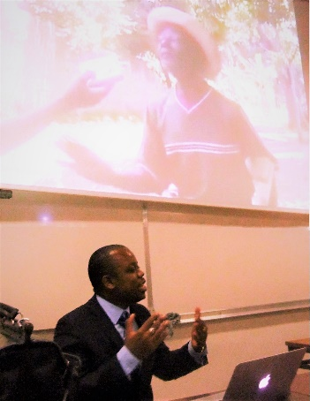
Master recherche
Le parcours
Linguistique française et générale
Développer une capacité réflexive sur les langues: Description méthodique, conceptualisation et formalisation
Diversité disciplinaire:
Linguistique formelle
Typologie linguistique
Linguistique informatique
Linguistique de terrain
Composante: UFR de Langue française

Slide 9

Master recherche et professionnel
Le parcours Langue et informatique
Modélisation informatique et mathématique d'une langue naturelle, traitement automatique des langues
Résolution de problèmes d’ingénierie de la langue
Composantes: UFR de Sociologie et d’Informatique pour les sciences humaines, UFR de Langue française
Langue et informatique
Option professionnelle
Option recherche
Ingénierie de la langue pour la société numérique
Informatique, langue et interactions

Slide 10

Master professionnel
Le parcours
Langue française appliquée
Prépare à enseigner le Français Langue étrangère en France ou à l’étranger
Formation solide en didactique et en linguistique du français
Stages
2 options en Master 2
LFA
Option Français langue étrangère
Option Français de spécialité
Composante:
UFR de Langue française

Slide 11
CONTACTS

Slide 12
RESPONSABLE DU MASTER DE SCIENCES DU LANGAGE
UFR de Langue française
Professeur Franck Neveu : franck.neveu@sorbonne-universite.fr
Contacts administratifs
UFR DE LANGUE FRANCAISE
Secrétariat: lettres-languefrancaise-sorbonne@sorbonne-universite.fr
UFR DE SOCIOLOGIE ET INFORMATIQUE POUR LES SCIENCES HUMAINES
Secrétariat: shahrazed.lakaf@paris-sorbonne.fr

Slide 13
MENTION SCIENCES DU LANGAGE
Parcours
Linguistique française et générale

Slide 14
Master recherche
Linguistique française et générale
Développer une capacité réflexive sur les langues : Description méthodique, conceptualisation et formalisation
Diversité disciplinaire :
Linguistique formelle
Typologie linguistique
Linguistique outillée
Composante : UFR de Langue française

Slide 15
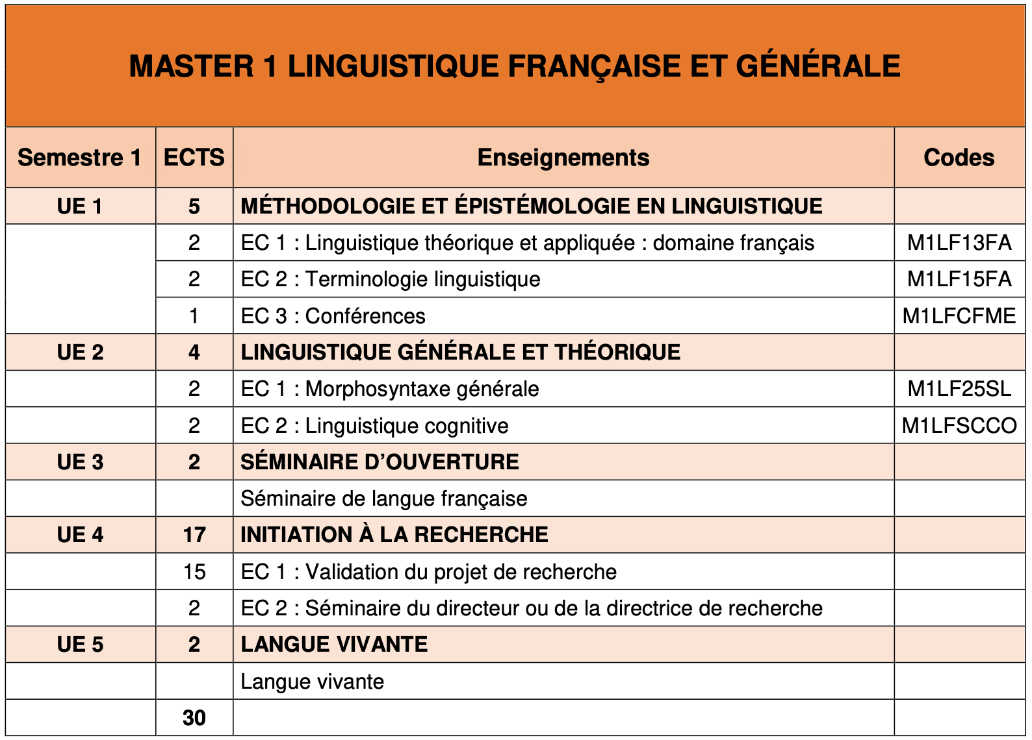

Slide 16
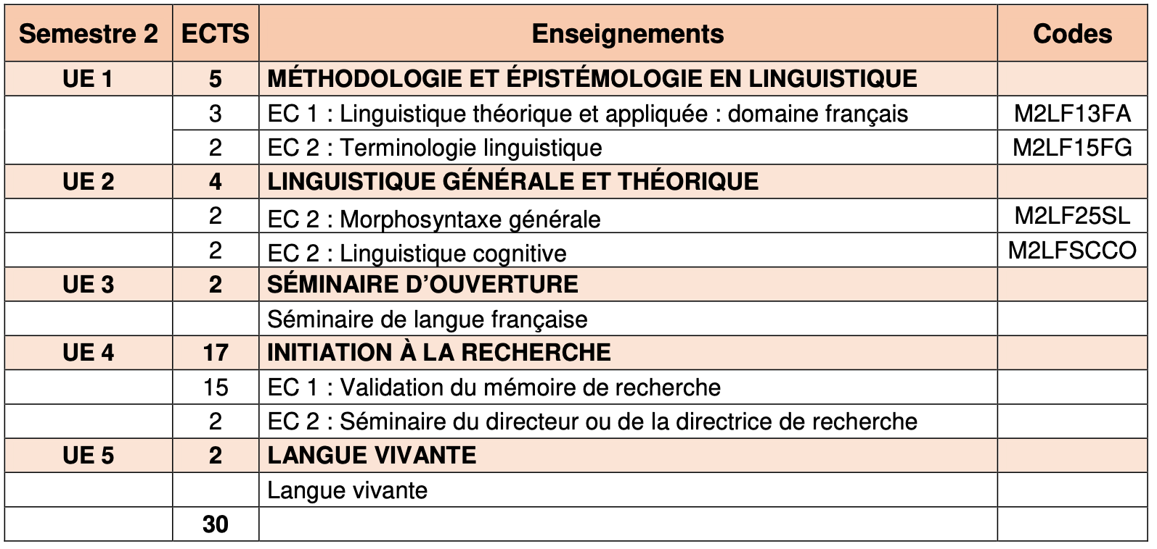

Slide 17
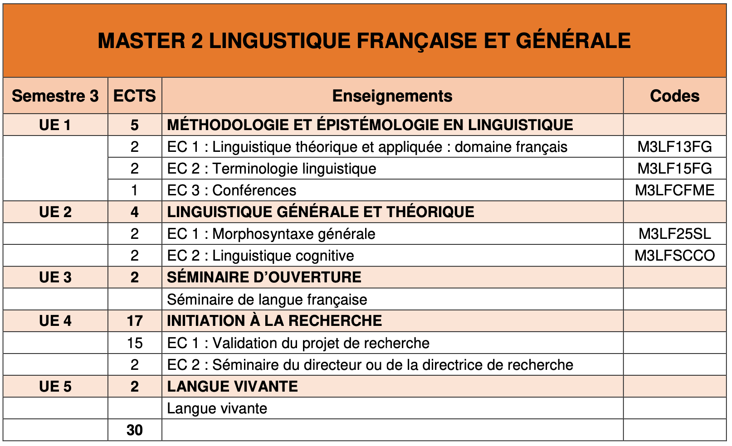

Slide 18
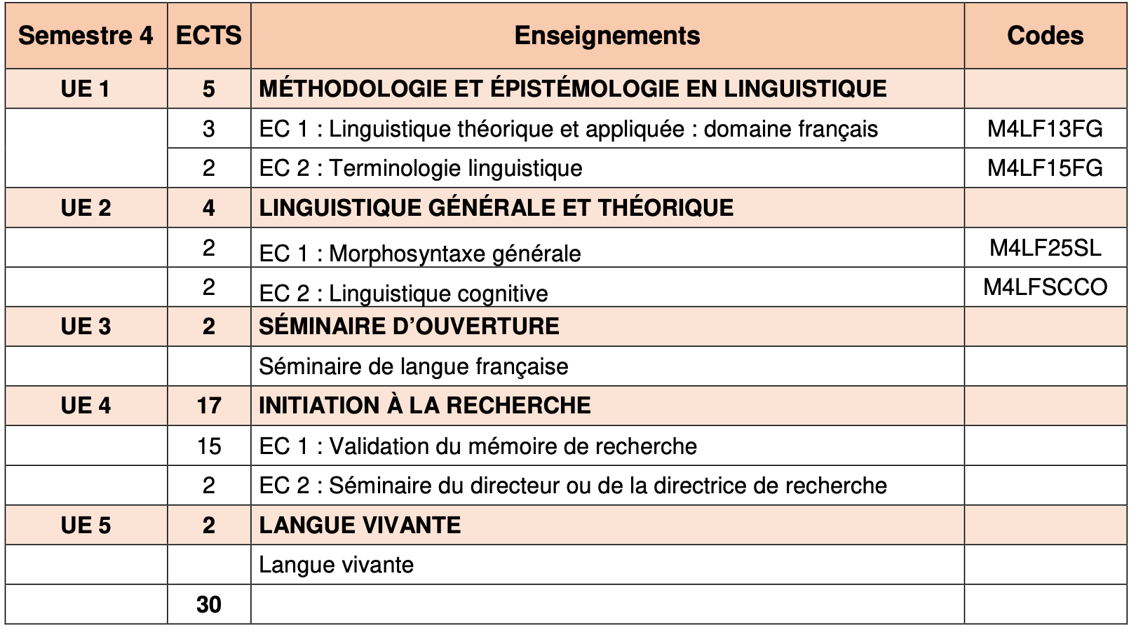

Slide 19
UE 1 – Méthodologie et épistémologie en linguistique
Linguistique théorique et appliquée : domaine français
Terminologie linguistique
Conférences de méthodologie en linguistique (S1 & S3 uniquement)

Slide 20
UE 1 – Méthodologie et épistémologie en linguistique
Linguistique théorique et appliquée : domaine français
  2 heures / semaine
      S1 : L’arbitraire linguistique (M. Fasciolo)
      S2 : Les relations de discours (M. Fasciolo)
      S3 : Linguistique de corpus (M. X)
      S4 : La référence nominale (M. Duval)

Slide 21
UE 1 – Méthodologie et épistémologie en linguistique
Linguistique théorique et appliquée : domaine français
Terminologie linguistique (F. Neveu)
  1h / par semaine
      Introduction générale à la terminologie linguistique et au fonctionnement du discours linguistique. Présentation des problématiques.
      Présentation de la conception normative et du fonctionnement de la terminologie linguistique.

Slide 22
UE 1 – Méthodologie et épistémologie en linguistique
Linguistique théorique et appliquée : domaine français
Terminologie linguistique
Conférences de méthodologie en linguistique (S1 & S3 uniquement)
  6 conférences sont prévues (une semaine sur deux)
      Le programme sera donné à la rentrée
      Les conférences, assurées par des conférenciers invités, auront pour but de vous transmettre des compétences méthodologiques essentielles dans votre travail de linguistes

Slide 23
UE 2 – Linguistique générale et théorique
Morphosyntaxe générale
Linguistique cognitive

Slide 24
UE 2 – Linguistique générale et théorique
Morphosyntaxe générale
  1 heure / semaine
      S1, S2 : Sonia Cristofaro
      S3, S4 : Morphosyntaxe du syntagme nominal (F. Guérin)

Slide 25
UE 2 – Linguistique générale et théorique
Morphosyntaxe générale
Linguistique cognitive
  1 heure / semaine
      S1 & S2 : Contraintes cognitives sur les structures ling. (Ph. Monneret)
      S3 : Les grammaires de construction (A. Gautier)
      S4 : Pragmatique cognitive (A. Bourmayan)

Slide 26
UE 3 – Séminaire d’ouverture
  2 heures / semaine
      S1 : Séminaire au choix parmi les séminaires de la mention
      S2 : Séminaire au choix parmi les séminaires de la mention
      S3 : Séminaire au choix parmi les séminaires de la mention
      S4 : Séminaire au choix parmi les séminaires de la mention

Slide 27
UE 4 – Initiation à la recherche
  Au S1 et au S3 :
      Présentation et validation du projet de mémoire
      Séminaire du directeur de recherche (2h / semaine)
    Au S2 et au S4 :
      Soutenance du mémoire (en fin de semestre)
      Séminaire du directeur de recherche (2h / semaine)

Slide 28
UE 5 – Langues vivantes
  2 heures / semaine
      S1 : Un cours de langue au choix (UFR ou SIAL)
      S2 : Un cours de langue au choix (UFR ou SIAL)
      S3 : Un cours de langue au choix (UFR ou SIAL)
      S4 : Un cours de langue au choix (UFR ou SIAL)

Slide 29
RESPONSABLE DU PARCOURS
LINGUISTIQUE Française ET Générale
Professeur André Thibault
andre.thibault@sorbonne-universite.fr
Contact administratif
Secrétariat: lettres-languefrancaise-sorbonne@sorbonne-universite.fr.

Slide 30
MENTION SCIENCES DU LANGAGE
Parcours
Langue et Informatique

Slide 31
Objectifs et compétences visées
Connaissances fondamentales
la langue et son traitement automatique
les interactions langagières et la modélisation des phénomènes paralangagiers (émotion/cognition)
l'ingénierie des connaissances
Méthodologie et problématiques en Sciences du langage
tronc commun de la mention
unité d’enseignement aux semestres 1, 2 et 3

Slide 32
Objectifs et compétences visées
Savoirs et savoir-faire
analyse et compréhension de textes
reconnaissance et synthèse de la parole
sciences affectives et systèmes de dialogue
résumé et traduction assistés par ordinateur
extraction et construction des connaissances

Slide 33
Objectifs et compétences visées
Compétences acquises
Représenter et modéliser à l'aide de l'Informatique des textes, des transcriptions de l'oral et de l'oral spontané ainsi que des connaissances
Maîtriser les connaissances informatiques en traitement automatique de la parole et du langage et en ingénierie des connaissances
Modéliser les communications homme-homme et concevoir des interfaces homme-machine avancées
Connaître les principales applications du traitement automatique de la parole, d’ingénierie des connaissances et de la langue, et maîtriser les logiciels associés

Slide 34
Programmes MASTER 1
Semestre 1 | Semestre 2
UE 1 Méthodologie et Epistémologie en Linguistique (7) Tronc commun de la mention | UE 1 Méthodologie et Epistémologie en Linguistique (7) Tronc commun de la mention + Modélisation des productions langagières orales
UE 2 Informatique fondamentale pour les Sciences Humaines (7) Méthodologie de la recherche en langue et Informatique, Epistémologie des Sciences Humaines et de l’Informatique Paradigme de la programmation | UE 2 Informatique avancée pour les Sciences Humaines (6) Programmation générique et conception objet Internet et bases de données Web sémantique et big-data
UE 3 Ingénierie des connaissances (5) Représentation et traitement des documents électroniques Représentation et modélisation des connaissances | UE 3 Traitement automatique du langage I (5) Dictionnaire et néologismes Corpus, ressources et linguistique outillée
UE 4 Linguistique computationnelle (8) Modèles de linguistique computationnelle Grammaires formelles Sémantique computationnelle | UE 4 Mémoire (9) Préparation du mémoire sous la direction d'un enseignant-chercheur
UE 5 Langues (3) | UE 5 Langues (3)

Slide 35
Programmes MASTER 2
Semestre 1 | Semestre 2
UE 1 Méthodologie et Epistémologie en Linguistique (7) Tronc commun de la mention | UE 1 Méthodologie et Epistémologie en Linguistique (4) Logiques et langues naturelles Atelier corpus
UE 2 Informatique, langage et interactions (8) Production et perception de la parole Sciences affectives Dialogues et serveurs vocaux Indexation sémantique et recherche d’information | UE 2 Paralinguistique, cognition et physiologie (6) Reconnaissance et compréhension de la parole Synthèse de la parole et caractéristiques individuelles Cognition, sentiment, opinion
UE 3 Traitement automatique du langage II (5) Plateformes logicielles pour le TAL Traduction automatique | UE 3 Sémantiques, connaissances et corpus (5) Structures de connaissances et raisonnement Terminologie et stylométrie Annotation collaborative de corpus
UE 4 Société Numérique (7) Management de projets Droit et responsabilité Génie logiciel | UE 4 Finalité (recherche ou professionnelle) (11) Soutenance du mémoire de recherche ou Soutenance du stage en entreprise
UE 5 Langues (3) | UE 5 Langues (3)

Slide 36
Politique des stages
Stage en entreprise en 1ère année
entre juin et septembre
pas de crédit associé
Année de césure entre M1 et M2
Stages longs en entreprise ou dans un laboratoire à l’étranger
Stage en entreprise en 2ème année
5 mois minimum
entre avril et décembre
12 crédits

Slide 37
Métiers de la linguistique informatique
Traitement automatique des langues
Synthèse et résumés automatiques d’informations, traduction automatique ou aide informatique à la traduction, annotations automatiques de documents
Traitement automatique de la parole
Ingénieur technologies vocales, responsable plateforme voix, création de services VXML, logiciel de rééducation pour orthophonistes
Ingénierie des connaissances
Construction et peuplement d’ontologies, systèmes de recherche sémantique d’Informations
Constitution de ressources linguistiques
Bases de données lexicales, dictionnaires informatisés

Slide 38
Métiers de la recherche
Préparation d’une thèse de doctorat (3 ans minimum)
Choix d’un directeur de thèse (3 habilités à diriger des recherches)
Finalité recherche
Bourse de l’école doctorale « Concepts et Langage »
dépôt des demandes en mai 2022
audition des candidats en juin 2022
Bourses de l’école doctorale de « Sorbonne Université »
Options recherche et professionnelle
Contrat CIFRE avec un entreprise et un laboratoire académique

Slide 39
CONTACTS

Slide 40
RESPONSABLE DU PARCOURS LANGUE ET INFORMATIQUE
UFR DE SOCIOLOGIE ET INFORMATIQUE POUR LES SCIENCES HUMAINES
Professeur Claude MONTACIE
Claude.Montacie@sorbonne-universite.fr
Maître de conférences Victoria EYHARABIDE
Maria-Victoria.Eyharabide@sorbonne-universite.fr
Contact administratif
Secrétariat: Shahrazed.Lakaf@sorbonne-universite.fr

Slide 41
MENTION SCIENCES DU LANGAGE
Parcours
FLE : linguistique appliquée au français langue étrangère et au français de spécialité
Parcours Langue française appliquée

Slide 42
Modalité d’accès au parcours FLE
Pré-requis :
Une licence Lettres :
      Lettres modernes
      Sciences du langage
      Langues, littératures et civilisations étrangères et régionales
    Une option Français langue étrangère (FLE) ou un diplôme jugé équivalent par les responsables de la formation.
    Une maîtrise de l’expression écrite et orale en français u (Certification de français de niveau C2 requise si le français n’est pas la langue maternelle) ;
    Un intérêt pour la pédagogie de la langue.
    Un goût pour la mobilité internationale.

Slide 43
Objectifs du parcours FLE
Le programme de master associe une spécialisation professionnelle approfondie à une solide connaissance en langue et civilisation françaises. Il vise à :
      préparer les étudiantes et étudiants à enseigner le Français Langue Étrangère en France ou à l’étranger ;
      approfondir leurs connaissances des théories linguistiques liées à l’appropriation du français ;
      offrir des débouchés complémentaires pour ceux qui souhaitent se tourner vers des carrières dans les services culturels français ;
      élargir le spectre des secteurs de recherche en linguistique française et linguistique contrastive.

Slide 44
Compétences visées
Formation solide en didactique et en linguistique du français
Compréhension fine du système grammatical français
Comparaison inter-langues
Réponses concrètes aux problèmes posés par l’enseignement de la langue et de la culture

Slide 45
Parcours FLE : linguistique appliquée au français langue étrangère et au français de spécialité
Points forts :
Un diplôme à finalité professionnelle qui permet une insertion rapide dans la vie active.
Une formation qui s’articule autour de deux axes complémentaires, le français langue générale et le français langue de spécialité.
Deux stages de formation pratique, dont un stage long en France ou à l’étranger au semestre 4.
La possibilité de passer un ou deux semestres dans une autre université en Espagne ou Emirats Arabes Unis.

Slide 46
Organisation de la formation
3 semestres d’enseignement + 1 semestre de stage
FLE
Master 1 : TRONC COMMUN
Master 2 : SPÉCIALISATION

Slide 47
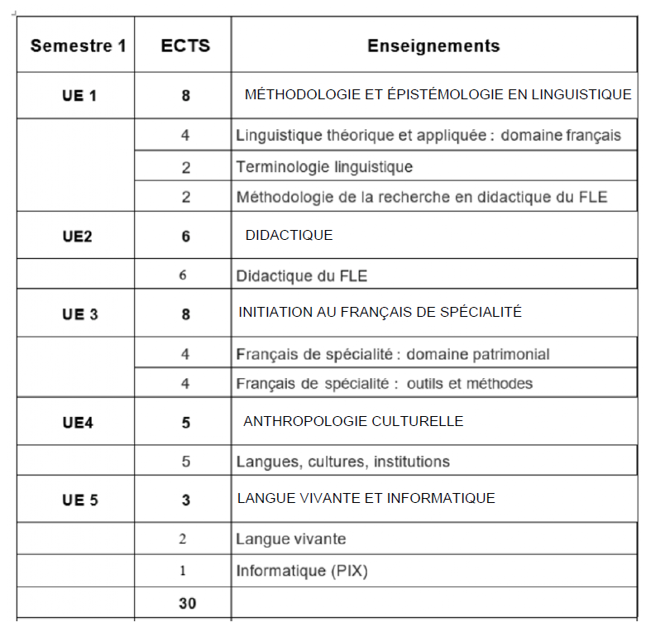
Organisation de la formation
Master 1 : SEMESTRE 1

Slide 48
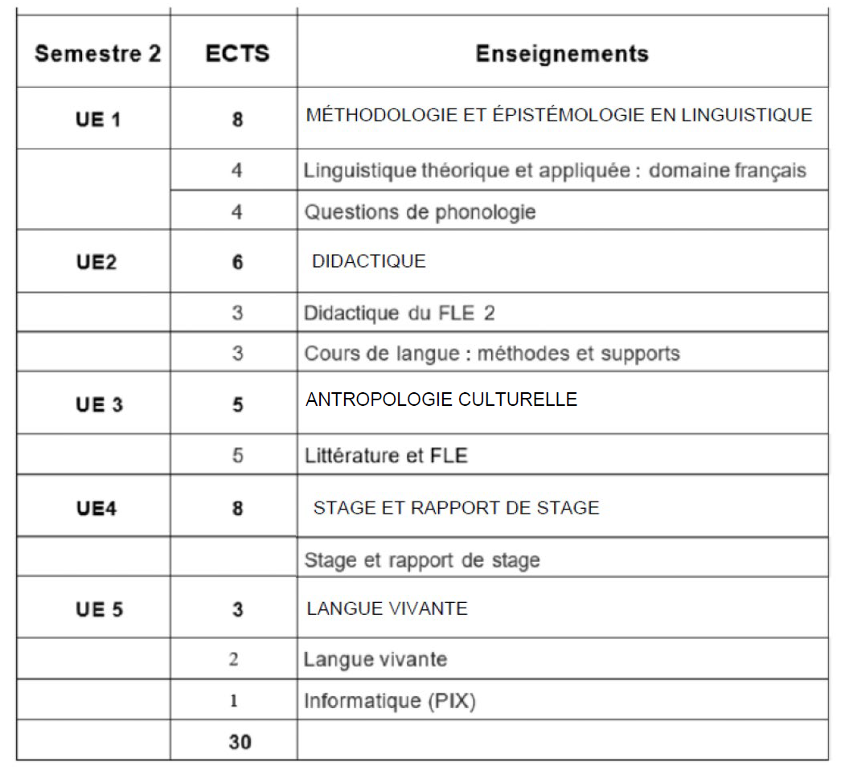
Organisation de la formation
Master 1 : SEMESTRE 2

Slide 49
Stage d’observation en Master 1
Stage de 40 heures (30h d’obervation + 10h d’enseignement) qui permet de découvrir un milieu professionnel et de mettre en application les compétences acquises.
Il est conseillé d’effectuer ce stage au second semestre
Référente : anouch.bourmayan@sorbonne-universite.fr

Slide 50
Master 2 : SPÉCIALISATION
FLE
Option Français langue étrangère
Option français de spécialité

Slide 51
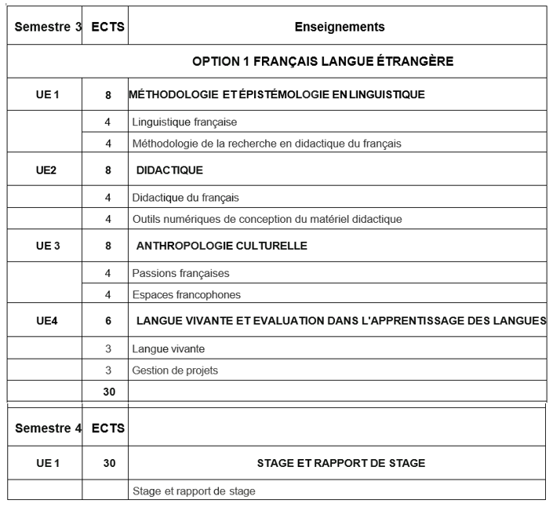
Option Français langue étrangère
Semestre 3

Slide 52
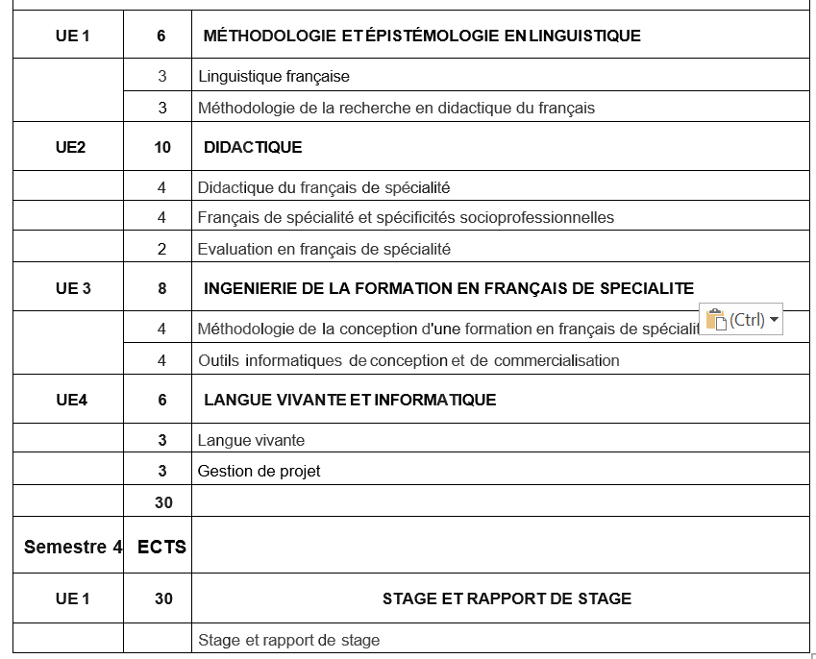
Option Français de spécialité
Semestre 3

Slide 53
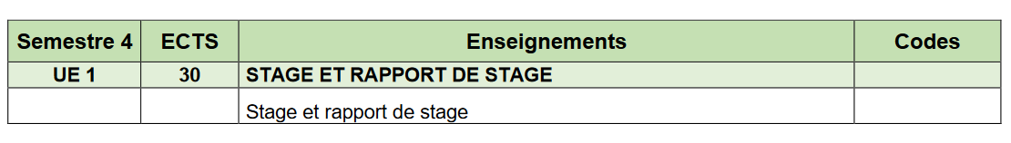
Semestre 4
Option Français langue étrangère
Option français de spécialité
La durée de stage : 120h d’enseignement (réparties sur 2 mois au minimum).
Stage en France ou à l’étranger.
La note du stage doit être supérieure ou égale à 10/20 pour obtenir le Master 2.
Référente : ines.sfar@sorbonne.universite.fr
Stage en français de spécialité ou en FLE
Stage en FLE

Slide 54
La mobilité internationale du Master parcours FLE
    1. Le double diplôme avec l’UC de Madrid :
    La possibilité pour les étudiantes et étudiants de passer une année universitaire (Master 2) à l’Université Complutense de Madrid (Espagne) et d’obtenir un double diplôme.
    2. L’échange avec SUAD (Abu Dhabi)
    La possibilité pour les étudiantes et étudiants d’effectuer un semestre ou une année d’échange (en Master 1 ou en Master 2) à Sorbonne Université Abu Dhabi (Émirats arabes unis).

Slide 55
Les débouchés du parcours FLE
    Les métiers de l’enseignement
      enseignant de FLE, lecteur ;
      responsable de centre de ressources en langues ;
      formateur de français langue étrangère dans un établissement d’enseignement public ou privé, en France ou à l’international ;
      enseignant indépendant ;
      responsable ou concepteur de formation.
    2. La coopération scientifique et culturelle
      chargé(e) de mission auprès des universités étrangères ;
      attaché (e) de coopération pour le français (Instituts français) ;
      coordinateur / coordinatrice pédagogique dans les centres culturels ;
      délégué général auprès des Alliances françaises.
    3. La certification
      professeur habilité DELF, DALF

Slide 56
CONTACTS

Slide 57
RESPONSABLES DU PARCOURS FLE
Philippe Monneret
philippe.monneret@sorbonne-universite.fr
Maîtresse de conférences Inès SFAR
ines.sfar@sorbonne-universite.fr
Contact administratif
Secrétariat:
lettres-languefrancaise-sorbonne@sorbonne-universite.fr.

Slide 58
MERCI

